Slide 1

新业态就业创业专项工程
“农畜产品直播带货PK赛”
汇报人：
2025-10

Slide 2


目录
01
课程背景与意义
02
直播带货基础知识
03
直播技能专项训练
04
西藏特色农畜产品解析
05
PK赛实战演练
06
政策支持与创业路径

Slide 3

01
课程背景与意义

Slide 4
西藏农畜产品电商发展现状
  技能复合化培养：课程覆盖「直播+供应链+文化」全链条，解决西藏电商人才单一技能短板问题。
  文化赋能产品：通过农畜产品文化内涵解析，帮助学员建立「高原特色」差异化竞争优势。
  数据驱动运营：强调转化率等指标分析，引导从经验型带货转向精细化运营。
  供应链短板突破：针对性设计冷链物流课程，应对高原特产运输痛点。
  民族IP价值挖掘：指导融合藏文化元素，契合消费者对原生态内容的市场需求。
  平台规则适配：多平台运营教学帮助学员规避违规风险，最大化流量红利。
课程模块 | 核心内容 | 预期成效
直播基础技能 | 设备操作、话术设计、镜头表现力训练 | 学员能独立完成基础直播流程，掌握产品展示技巧
农畜产品知识 | 青稞/酥油等特产加工工艺、品质鉴别、文化内涵解析 | 提升产品讲解专业度，增强消费者信任感
电商平台运营 | 京东/抖音等平台规则、流量获取、店铺装修 | 实现多平台账号搭建，掌握基础运营工具
供应链管理 | 冷链物流解决方案、包装标准化、订单处理流程 | 建立从产地到消费者的完整供应链意识
数据分析 | 观看转化率、粉丝画像、ROI计算等关键指标解读 | 能通过数据优化直播策略
民族IP打造 | 藏文化元素融合、个人品牌定位、粉丝互动技巧 | 形成差异化账号特色，提升粉丝粘性

Slide 5
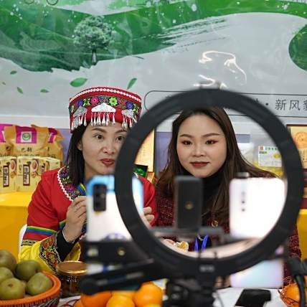
直播带货对乡村振兴的推动作用
1
2
3
4
打破地域限制
溢价能力提升
产业链重构
文化传播载体
2024年西藏农产品直播GMV同比增长320%，通过"云端牧场"等创新模式，使偏远牧区产品直达北上广深消费者。
直播带货使藏区特色产品溢价空间达30-50%，如那曲虫草通过溯源直播实现单价提升42%。
带动包装设计、物流仓储等配套产业发展，日喀则已形成10个直播供应链基地，创造就业岗位1800余个。
通过"直播+非遗"模式，西藏唐卡、藏香等文化产品销量占比从5%提升至18%，实现经济文化双输出。

Slide 6


大学生参与新业态就业的机遇
政策红利支持
自治区设立5000万专项创业基金，对大学生直播团队给予3年免税、场地免租等优惠政策。
技能跨界融合
民族学、旅游管理等专业学生可将学科优势转化为直播内容创意，如开发"藏文化解说+产品"的新型直播剧本。
职业路径多元化
毕业生既可成立MCN机构，也能担任县域电商顾问，拉萨市已涌现27个大学生创业的直播工作室。

Slide 7
02
直播带货基础知识

Slide 8

直播电商的运作模式
平台选择与流量分配
主播-团队协作机制
直播电商通常依托抖音、快手、淘宝等大型平台，需熟悉各平台算法规则，通过内容优化和互动提升直播间权重，获取自然流量。
01
02
包括主播、助播、场控、选品、运营等角色分工，主播负责核心展示，团队需配合完成脚本执行、实时数据监控及应急处理。
用户互动与转化设计
03
04
数据复盘与迭代优化
通过抽奖、限时优惠、问答等互动形式增强用户停留时长，结合FABE销售法则（特征-优势-利益-证据）推动下单决策。
每日分析GMV、观看量、转化率等核心指标，针对性调整话术、排品顺序或福利策略，形成PDCA循环改进模型。

Slide 9



农畜产品直播选品策略
地域特色优先原则
消费场景化包装
季节性爆款规划
聚焦西藏青稞、牦牛肉、松茸等高原特产，挖掘产品文化背景和稀缺性，突出"原产地直供"标签以强化差异化竞争力。
将产品嵌入藏区生活场景（如酥油茶搭配早餐场景），通过可视化烹饪过程或使用效果演示，降低消费者决策门槛。
结合虫草采挖季、藏历节日等时间节点提前布局应季商品，利用"时令限定"概念制造紧迫感，提升客单价与复购率。

Slide 10

直播间搭建与设备配置
基础硬件四件套
虚拟背景技术应用
推荐配备4K摄像机、环形补光灯、专业声卡及降噪麦克风，确保高原环境下画面色彩还原度和音频清晰度。
使用绿幕+OBS软件实现动态藏式风情背景切换，既突出地域特色又避免实体布景的高成本投入。
多机位协同方案
高原环境适配改造
设置主镜头（产品特写）、副镜头（全景展示）和手机备用机位，适应不同产品展示需求，增强直播画面层次感。
针对西藏电力不稳问题配备UPS电源，选用防尘防潮设备箱，网络方面采用"5G+有线"双链路备份保障直播稳定性。

Slide 11
03
直播技能专项训练

Slide 12



话术设计与互动技巧
开场白设计
通过简洁有力的开场白吸引观众注意力，结合产品特点设计个性化开场词，如“藏地好物，天然纯净，今天带大家解锁高原美味！”并配合肢体语言增强感染力。
互动话术模板
设计高频互动话术如“扣1抢福利”“点亮小红心”等，穿插提问式互动（如“家人们最想尝哪种牦牛肉干？”），利用实时弹幕反馈调整讲解节奏，提升用户参与感。
情感共鸣话术
挖掘产品背后的文化故事（如松茸采摘的艰辛历程），用“高原牧民匠心”“雪域馈赠”等话术建立情感链接，增强消费者信任感和购买欲。

Slide 13
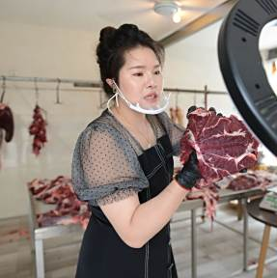
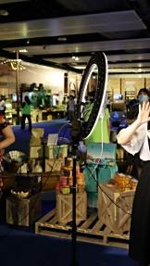

产品展示与场景化营销
01
多维度展示技巧
02
场景化演示设计
采用近景特写展示产品细节（如藏香猪纹理），对比呈现加工前后状态，结合测量工具直观说明产品规格，穿插工厂/牧场实拍视频增强真实感。
搭建原生态使用场景（如酥油茶制作过程），邀请本地牧民现场试吃点评，设计“高原露营必备清单”“节日礼品套装”等主题化陈列方案。
03
数据可视化呈现
04
跨平台内容复用
通过图表对比营养成分（如牦牛奶粉与普通奶粉蛋白质含量），展示质检报告、溯源二维码等权威背书，用“限时产量”“海拔3500米产区”等数据强化稀缺性。
录制15秒产品亮点短视频用于预热引流，设计直播切片二次传播话术（如“错过直播的宝子看这里”），同步关联电商平台详情页优化关键词。

Slide 14

突发情况应对与控场能力
技术故障预案
准备备用设备应对断网/卡顿，预先下载产品视频替代实时画面，设计“网络波动福利加码”等话术转化危机为促销契机。
恶意评论处理
制定“感谢建议-重申优势-引导客服”标准化应答流程，对虚假指控快速出示资质文件，必要时由场控人员及时禁言维护秩序。
冷场应急方案
储备3-5个过渡话题（如西藏民俗知识问答），设置“点赞过万解锁福利”等目标性互动，突然掉粉时启动“老粉丝专属召回优惠”机制。

Slide 15
04
西藏特色农畜产品解析

Slide 16
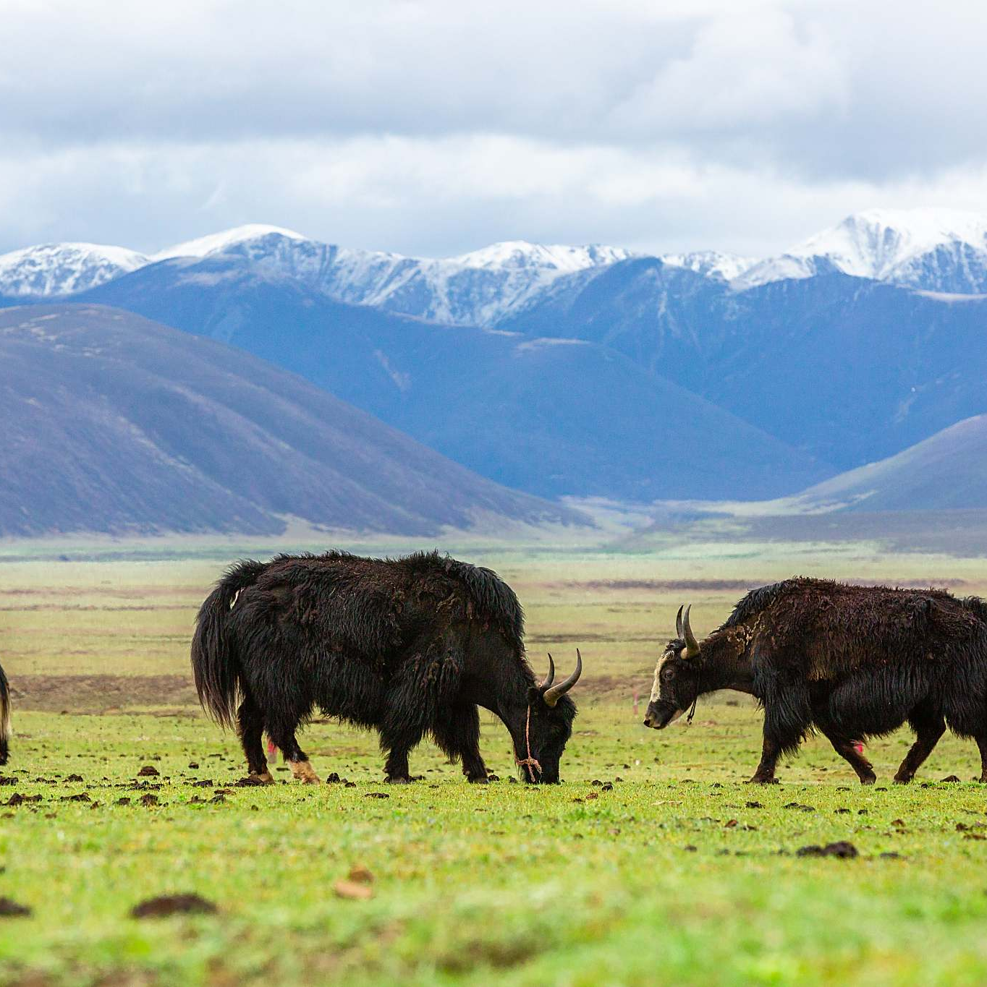
高原牦牛肉/松茸等核心产品卖点提炼
营养价值优势
牦牛肉蛋白质含量高达22%，且含有人体必需的8种氨基酸和共轭亚油酸（CLA），有助于增强免疫力；松茸富含松茸多糖、肽类物质及维生素D，具有抗肿瘤和调节代谢功能。
生态稀缺性
高原牦牛肉产自海拔4000米以上的无污染牧场，因低氧环境生长缓慢，肉质紧实且富含血红蛋白和微量元素，具有天然健康属性；松茸作为珍稀菌类，仅生长在特定生态圈，产量有限且无法人工培育。
文化符号价值
牦牛被称为"高原之舟"，是藏族游牧文化的活态载体，其产品承载着千年传统生活方式；松茸在藏药典籍中被记载为"神菌"，与藏传佛教饮食文化深度绑定。

Slide 17
文化故事与品牌包装技巧
原产地溯源叙事
非物质文化遗产嫁接
通过纪录片式镜头语言展现牧民转场放牧场景，突出"逐水草而居"的原始生产方式；设计带有经幡纹路的包装礼盒，内置藏汉双语产品故事卡。
将牦牛绒纺织技艺、松茸采挖歌谣等非遗元素融入品牌VI系统，开发"牧人智慧"系列文创周边如唐卡风格产品手册。
消费场景重构
KOL内容矩阵建设
打造"雪域宴"概念礼包，组合牦牛肉干、酥油茶粉、青稞饼干等，配套献哈达式开箱仪式，强化仪式感消费体验。
培训藏族大学生用母语进行直播，讲述产品背后的家族传承故事，同步邀请美食博主开发"高原分子料理"等跨界内容。

Slide 18
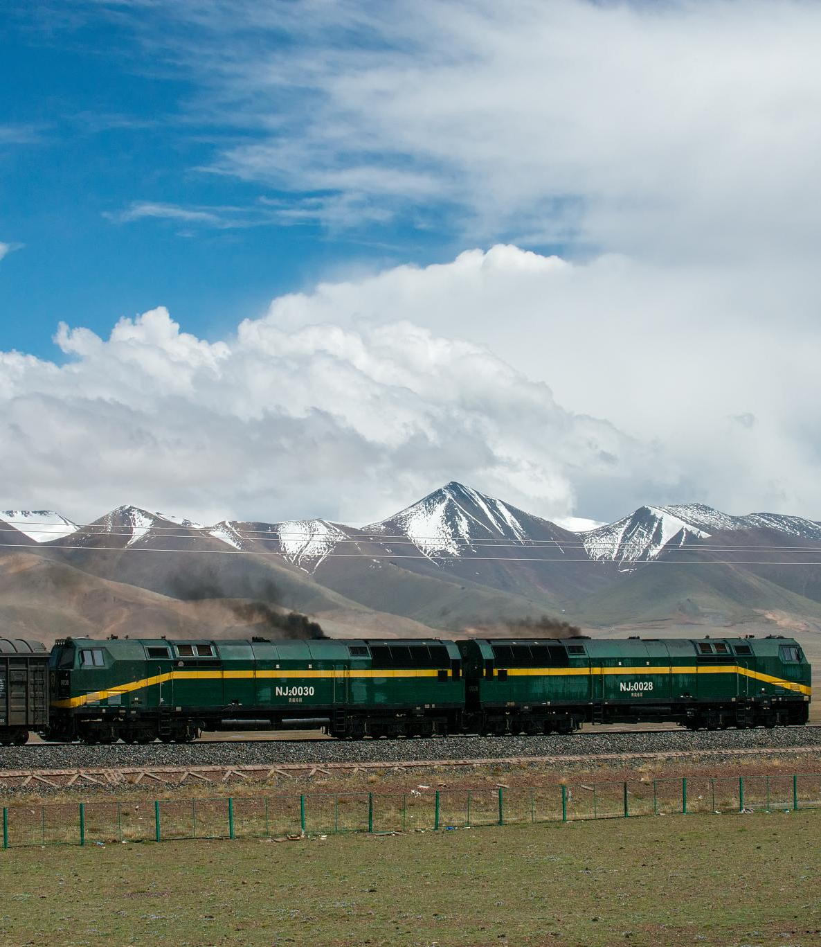
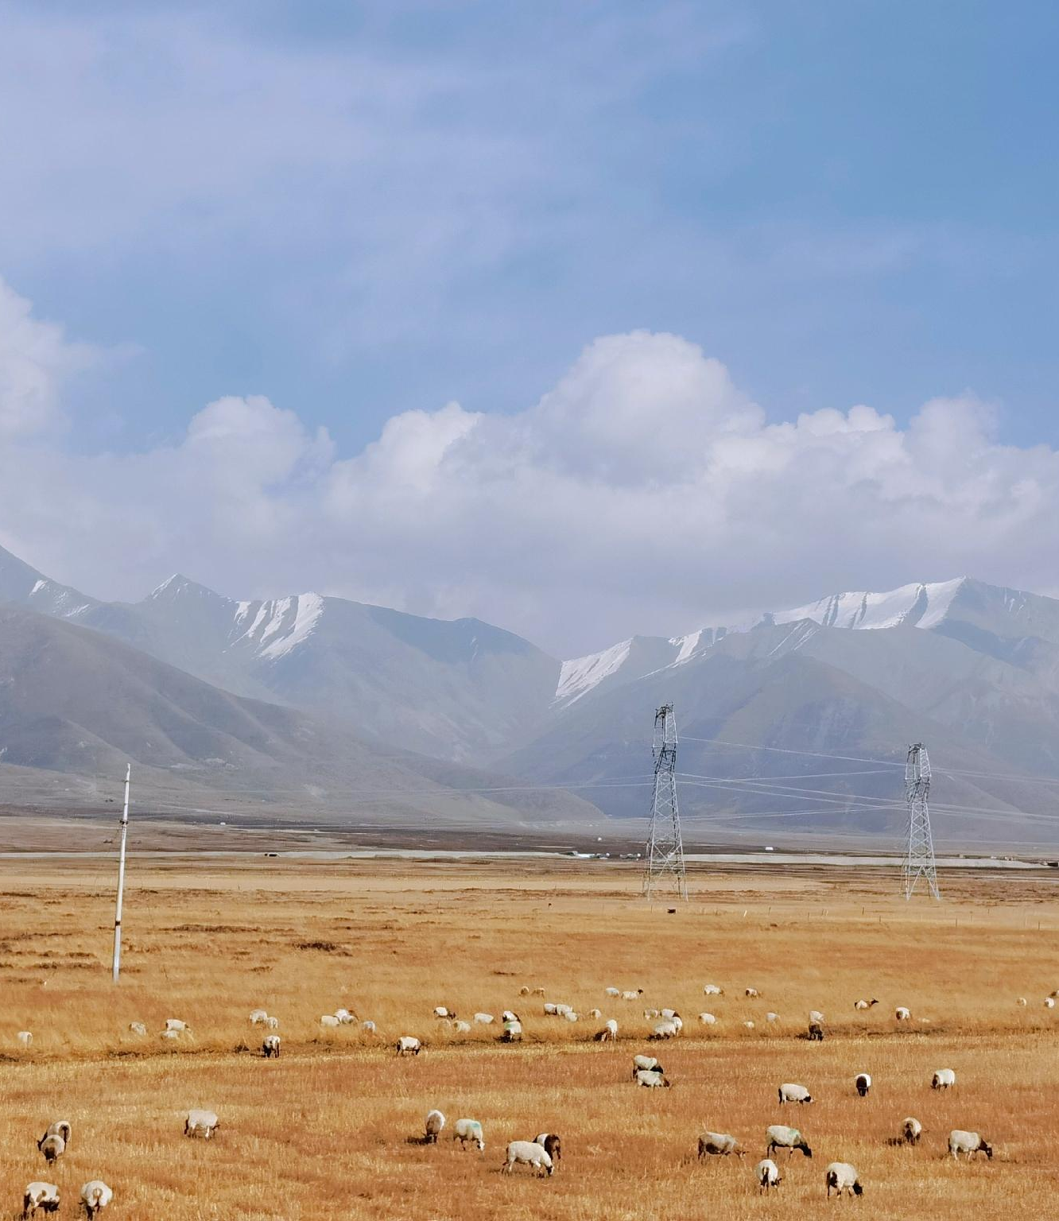
物流解决方案与售后保障
冷链技术定制
采用分段式温控运输，在拉萨建立-25℃急冻预处理中心，联合顺丰开发高原专属泡沫箱+干冰+蓄冷板的"三明治"包装方案。
时效承诺体系
依据海拔梯度划分配送时效，省会城市48小时达承诺配套迟到赔付制度，偏远地区启用邮政EMS兜底配送。
文化客服服务
组建藏汉双语客服团队，针对酥油制品融化等特殊问题提供"先赔付后溯源"服务，附加赠送手写藏文祝福卡补偿方案。

Slide 19
05
PK赛实战演练

Slide 20

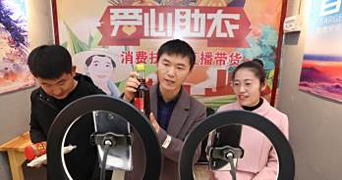

赛制规则与评分标准
三轮评分机制
数据化考核标准
比赛采用"短视频质量（30%）+直播表现（40%）+销售数据（30%）"的加权评分体系，其中直播表现包括话术流畅度、互动响应速度、产品专业度等细分指标。
引入实时观看人数、互动率、转化率、GMV等电商核心指标，通过中教畅享系统自动采集数据并生成可视化分析报告。
差异化赛程设计
设置"特色农产品专场""文旅融合专场""非遗文化专场"三个主题赛道，要求团队在限定时间内完成选品策划、场景搭建和直播执行。

Slide 21
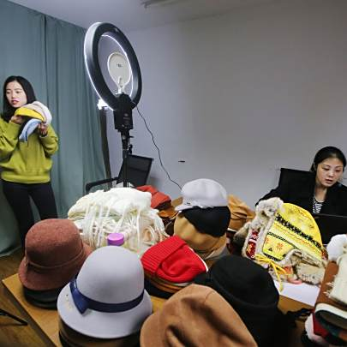
团队分工与流程模拟
角色专业化配置
01
02
全流程沙盘演练
每个团队需配备主播（镜头表现）、助播（流程把控）、运营（数据监控）、策划（脚本设计）四个核心岗位，实施轮岗训练制度。
模拟真实直播场景，包含预热短视频拍摄（2天）、直播脚本撰写（1天）、设备调试（0.5天）、彩排（0.5天）四个标准化环节。
突发状况应对
03
04
跨平台运营实践
设置网络中断、产品临时缺货、观众负面评论等10种常见突发情景，训练团队应急处理能力。
要求团队同步运营抖音、快手、视频号三个平台账号，掌握多平台流量获取与用户沉淀技巧。

Slide 22

数据复盘与优化策略
多维数据分析
通过对比UV价值、停留时长、购物车点击率等15项指标，定位话术设计、场景布置、产品组合等环节的优化点。
A/B测试验证
针对不同时段开播、福利话术、产品排序等变量进行对照实验，建立数据驱动的运营决策模型。
持续迭代机制
制定"日复盘-周优化-月升级"的改进周期，重点优化直播节奏把控（每15分钟设计高潮点）和货品结构（引流款/利润款比例）。

Slide 23
06
政策支持与创业路径

Slide 24
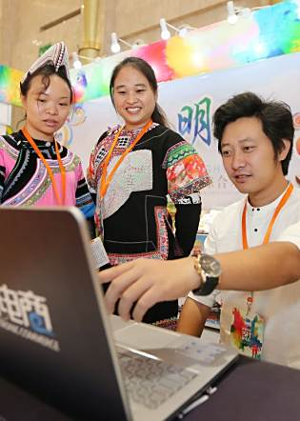

西藏电商扶持政策解读
专项资金补贴
详细解读西藏自治区针对农畜产品电商销售的专项资金政策，包括直播设备购置补贴、物流费用减免、平台流量扶持等具体条款，明确申报流程和额度标准。
税收优惠措施
分析大学生创业涉及的增值税、所得税减免政策，重点说明农产品线上销售免征增值税、小微企业税收起征点调整等利好条款。
人才培育计划
介绍"西藏电商领军人才"培养工程，涵盖专业培训经费支持、内地电商企业跟岗学习机会、优秀主播奖励机制等配套政策。

Slide 25


大学生创业孵化资源对接
创业空间入驻
供应链资源整合
列举拉萨、日喀则等地市级众创空间提供的免费办公场地、共享直播间、产品展示区等硬件支持，说明入驻评审标准和孵化周期。
详解自治区商务厅搭建的"西藏好物"供应链平台功能，包括原产地直采认证、冷链物流对接、包装设计服务等大学生创业可调用的关键资源。
金融支持渠道
导师帮扶机制
梳理邮政储蓄银行"青创贷"、农业银行"乡村振兴贷"等专项金融产品，对比分析贷款额度、贴息比例和担保要求差异。
介绍由商务部门牵头组建的创业导师库，包含电商平台运营专家、农牧产品加工企业负责人、成功创业校友等可提供一对一指导的师资构成。

Slide 26
可持续商业模式设计
私域流量运营
产品差异化定位
收益结构优化
详解微信社群、抖音粉丝群等私域渠道的搭建方法，包括会员分级体系设计、内容运营策略、复购率提升技巧等关键运营模块。
指导学员基于西藏特色资源（如有机青稞、高原牦牛肉等）建立产品矩阵，通过文化故事包装、溯源体系构建实现价值提升。
分析直播带货"坑位费+佣金"、"品牌代运营"、"培训输出"等多元盈利模式，结合西藏实际案例说明轻资产运营的可行性路径。

Slide 27

THANKS

